Slide 1
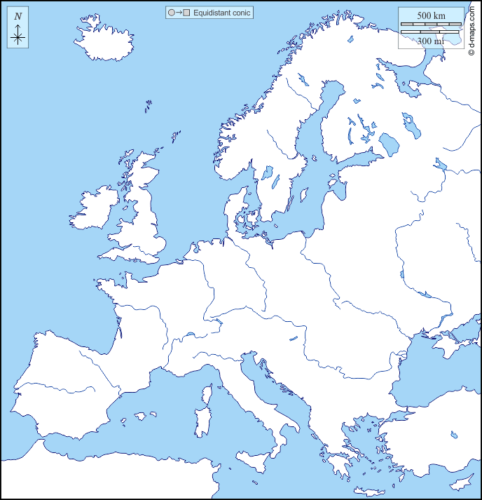
NAKRESLETE LITVU A LOTYŠSKO

Slide 2
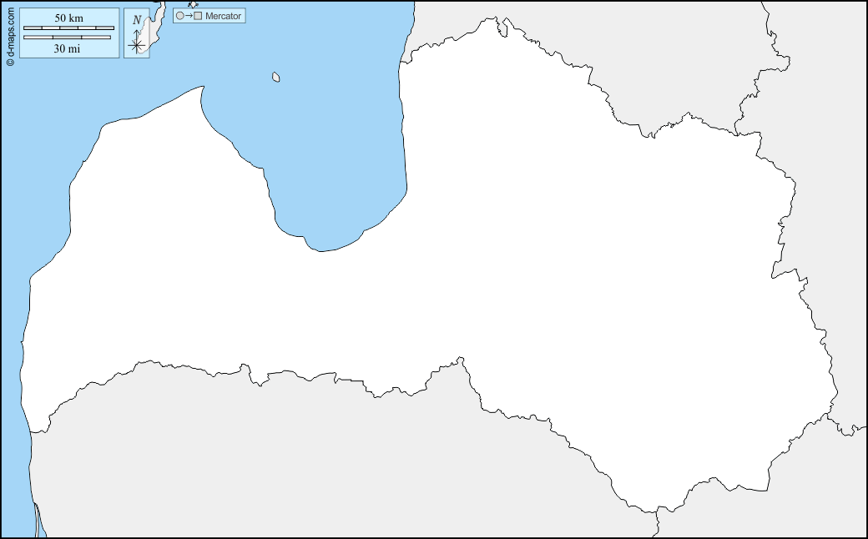
Uveďte název státu, polohu a název hlavního města, názvy sousedních států a moří

Slide 3
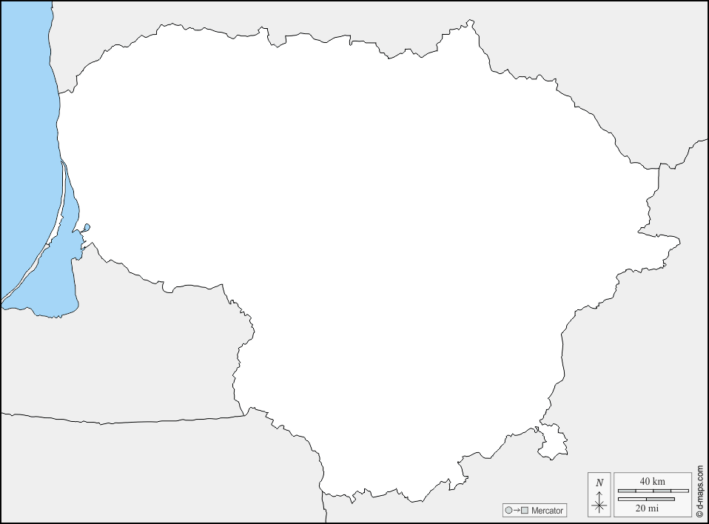
Uveďte název státu, polohu a název hlavního města, názvy sousedních států a moří

Slide 4
Uveďte přibližný počet obyvatelů Litvy.
Uveďte přibližný počet obyvatelů Lotyšska.
3. Seřaďte uvedené státy dle jejich rozlohy od nejmenšího po největší – Česko, Lotyšsko, Slovensko, Litva:
a)
b)
c)
d)
4. Vyberte správnou odpověď: Litevština je a) slovanský jazyk; b) ugrofinský jazyk; c) baltský jazyk; d) germánský jazyk
5. Vyberte správnou odpověď: Lotyština je a) slovanský jazyk; b) ugrofinský jazyk; c) baltský jazyk; d) germánský jazyk
6. Uveďte odpověď „ano / ne“:
Je Litva členem NATO?
Je Lotyšsko členem NATO?
Je Litva členem EU?
Je Lotyšsko členem EU?
Je Litva členem Schengenské dohody?
Je Lotyšsko členem Schengenské dohody?
Oficiální měna Litvy je litas.
Oficiální měna Lotyšska je lats.
7. Existoval samostatný Lotyšský stát někdy jindy než po rozpadu Sovětského svazu?
8. Existoval samostatný Litevský stát někdy jindy než po rozpadu Sovětského svazu?
9. Heslovitě uveďte, co víte o Litvě a Lotyšsku (cokoliv, např. ze sportu, kultury, politiky, kulinárie atd.)

